Slide 1
視窗程式設計 104-1
姓名：邱頎夫
學號：103021045
指導老師：周永振
日期：2015, 10/26 – 11/01

Slide 2
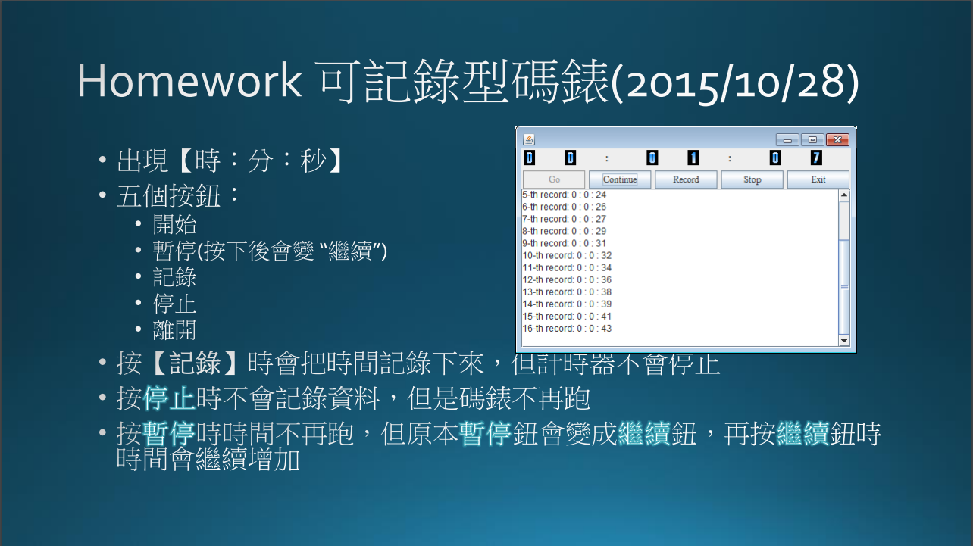
題目 Question

Slide 3
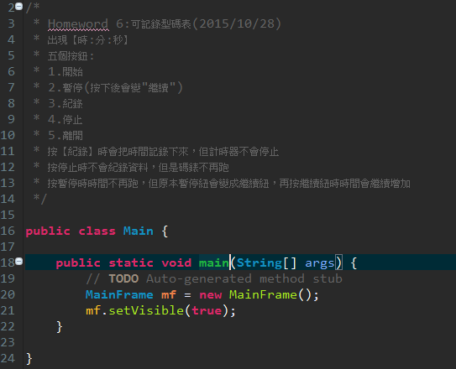
程式碼 Java Code
建立 MainFrame 物件
設定 MainFrame 為 可視

Slide 4
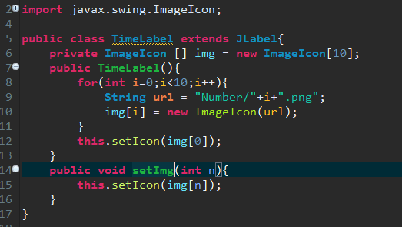
程式碼 Java Code
先建立一個繼承自Jlabel的類別，並且在MainFrame上使用於時間顯示的JLabel。

Slide 5
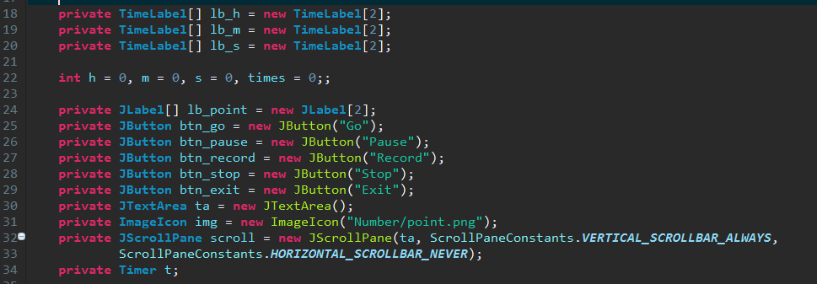
程式碼 Java Code
物件建立的部分。
JScrollPane 是一個可以讓物件有卷軸可以使用。

Slide 6
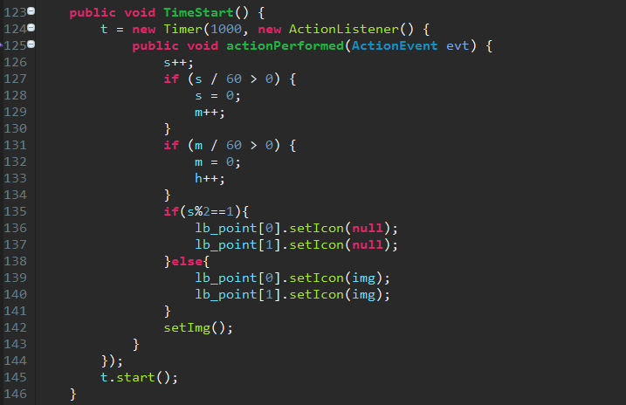
程式碼 Java Code
TimeStart()
主要執行：設定Timer以及執行Timer。
連帶執行：計算分秒在大於60時會進位。
Timer每秒執行一次。

Slide 7
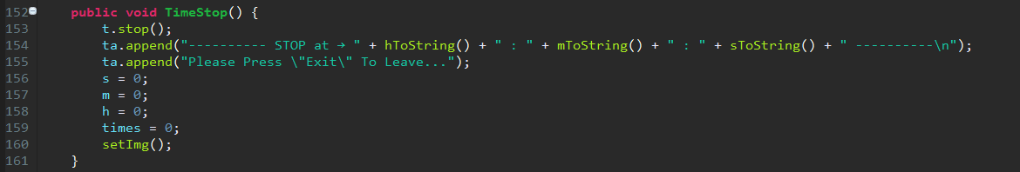
程式碼 Java Code
TimeStop() Function
按下Stop後所執行的Function，並且給JTextArea一個結束的時間及指示。
最後將時間、次數設定為0。

Slide 8
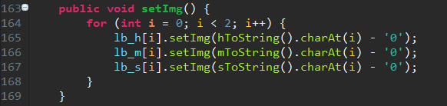
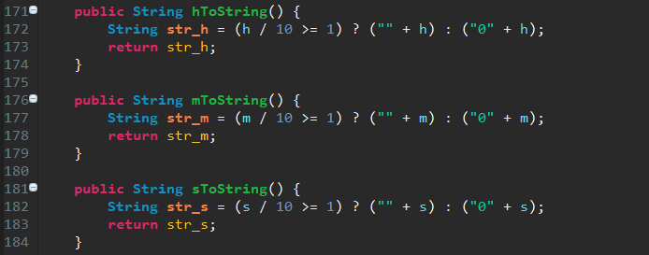
程式碼 Java Code
setImg() Function
依照Timer執行後的時間更改TimeLabel上顯示的圖片。
timeToString() Function
依照Timer執行後的時間轉換成String型態後回傳String。

Slide 9
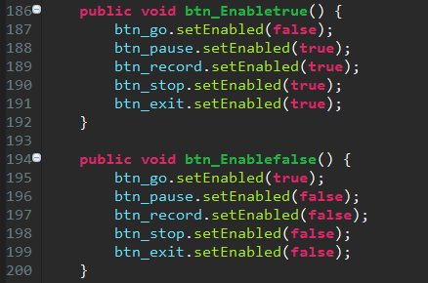
程式碼 Java Code
Btn_Enabletrue() Function
執行程式後會鎖住除了Go以外的按鈕，所以除了Go以外都是“true”。
Btn_Enabletrue() Function
按下Stop後只保留Go、Exit。

Slide 10
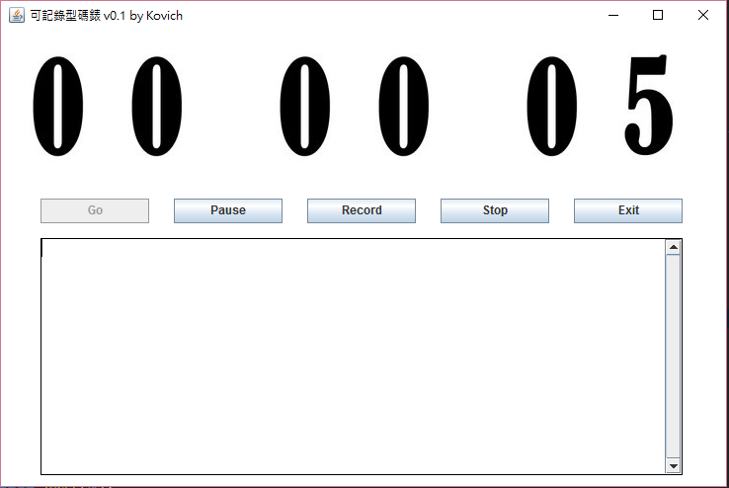
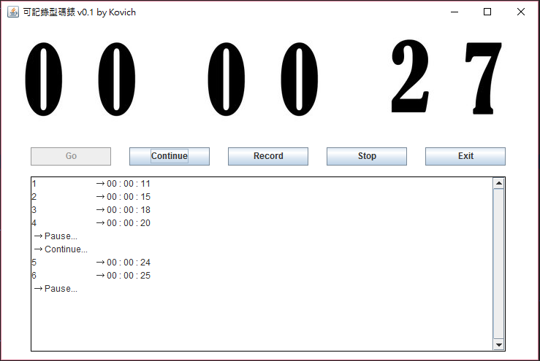
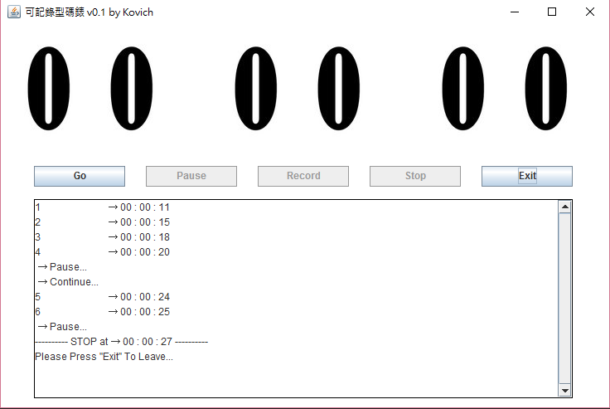
結果 Demo

Slide 11
結束

